Slide 1


LLENGUA CATALANA
PROPI - COMÚN
Autor pictogramas: Sergio Palao Procedencia: ARASAAC (http://arasaac.org) Licencia: CC (BY-NC-SA)
Propiedad: Gobierno de Aragón Editado: FUNDACIÓN ADIMIR https://adimir.org/material-didactico/

Slide 2


39
PAU
COMÚ
PROPI
Autor pictogramas: Sergio Palao Procedencia: ARASAAC (http://arasaac.org) Licencia: CC (BY-NC-SA)
Propiedad: Gobierno de Aragón Editado: FUNDACIÓN ADIMIR https://adimir.org/material-didactico/

Slide 3

38
CASA
COMÚ
PROPI

Slide 4

37
POMA
COMÚ
PROPI

Slide 5

36
VACA
COMÚ
PROPI

Slide 6

35
COMÚ
PROPI

Slide 7
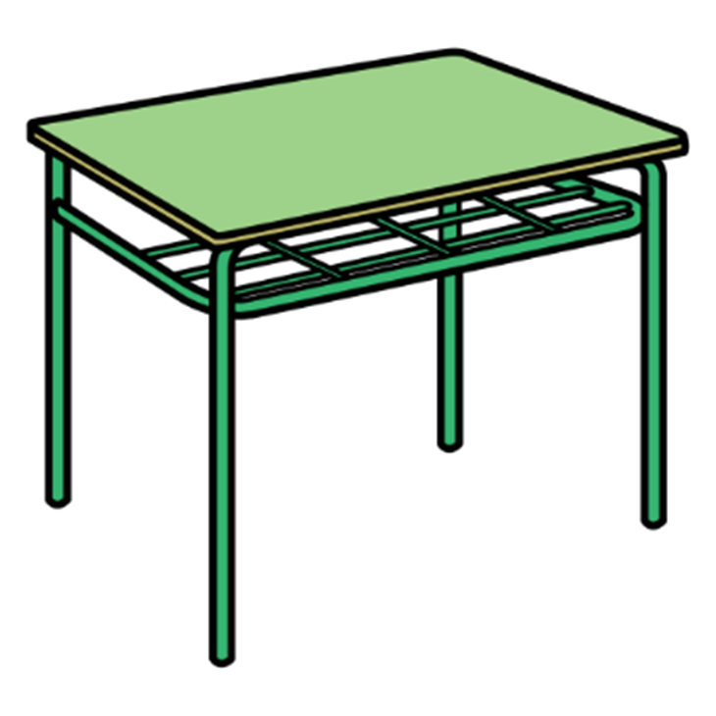
34
TAULA
COMÚ
PROPI

Slide 8

33
ELENA
COMÚ
PROPI

Slide 9
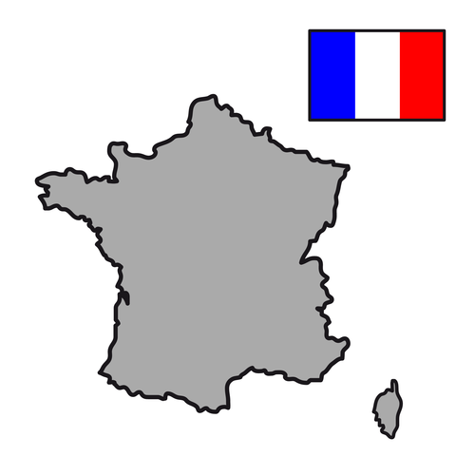
32
FRANÇA
COMÚ
PROPI

Slide 10

31
DIT
COMÚ
PROPI

Slide 11

30
BUBA
COMÚ
PROPI

Slide 12

29
CUB
COMÚ
PROPI

Slide 13

28
DAU
COMÚ
PROPI

Slide 14
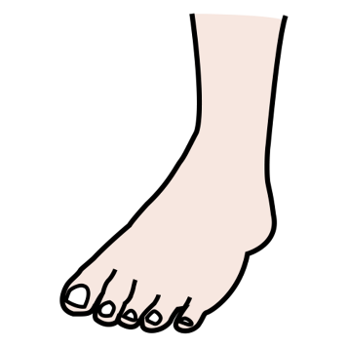
27
PEU
COMÚ
PROPI

Slide 15

26
MARC
COMÚ
PROPI

Slide 16

25
AMÈRICA
COMÚ
PROPI

Slide 17

24
FIL
COMÚ
PROPI

Slide 18

23
GEL
COMÚ
PROPI

Slide 19
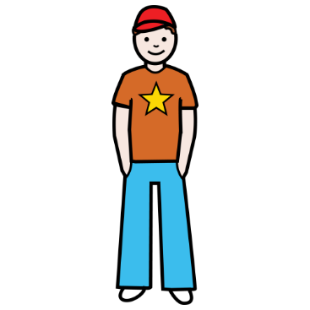
22
JOAN
COMÚ
PROPI

Slide 20

21
PERA
COMÚ
PROPI

Slide 21

20
GOS
COMÚ
PROPI

Slide 22

19
TORRE EIFFEL
COMÚ
PROPI

Slide 23
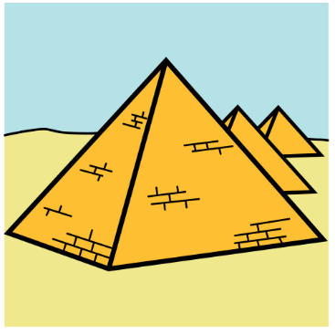
18
EGIPTE
COMÚ
PROPI

Slide 24

17
PALA
COMÚ
PROPI

Slide 25

16
COLISEO
COMÚ
PROPI

Slide 26

15
SAGRADA FAMILIA
COMÚ
PROPI

Slide 27

14
GOT
COMÚ
PROPI

Slide 28

13
MARÍA
COMÚ
PROPI

Slide 29

12
MURALLA XINA
COMÚ
PROPI

Slide 30

11
LLIT
COMÚ
PROPI

Slide 31

10
NAU
COMÚ
PROPI

Slide 32

09
NIU
COMÚ
PROPI

Slide 33

08
BIG BEN
COMÚ
PROPI

Slide 34

07
REGNE UNIT
COMÚ
PROPI

Slide 35
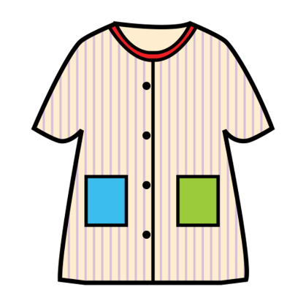
06
BATA
COMÚ
PROPI

Slide 36

05
BOLI
COMÚ
PROPI

Slide 37
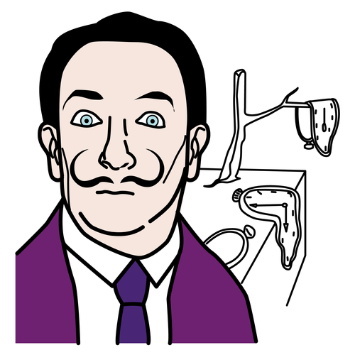
04
DALÍ
COMÚ
PROPI

Slide 38

03
BOTA
COMÚ
PROPI

Slide 39
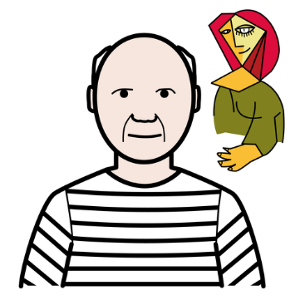
02
PICASSO
COMÚ
PROPI

Slide 40

01
LUPA
COMÚ
PROPI

